Slide 1
Перемещение объектов и обнаружение пробуксовки
By the Makers of EV3Lessons
By sanjay and Arvind Seshan

Slide 2
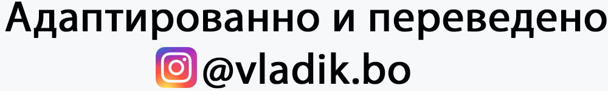
ЦЕЛЬ УРОКА
Узнаем, как перемещать объекты.
Узнаем о пробуксовках моторов.

Slide 3
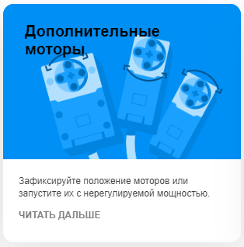
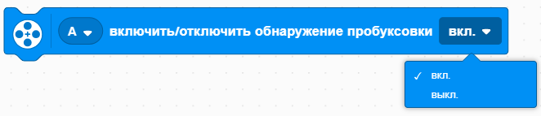
Обнаружение пробуксовки
Иногда Вы программируете мотор, чтобы переместиться на конкретное расстояние. Однако мотор застревает, прежде чем он доедет до цели.
Обнаружение пробуксовки позволяет Вашей программе автоматически идти дальше к следующему блоку в коде, когда конкретный блок мотора застревает (неспособен закончить движение).
SPIKE Prime имеет встроенное Обнаружение Пробуксовки.
Обнаружения Пробуксовки расположено на палитре Дополнительные моторы (используйте Расширения, чтобы добавить блок).

Slide 4
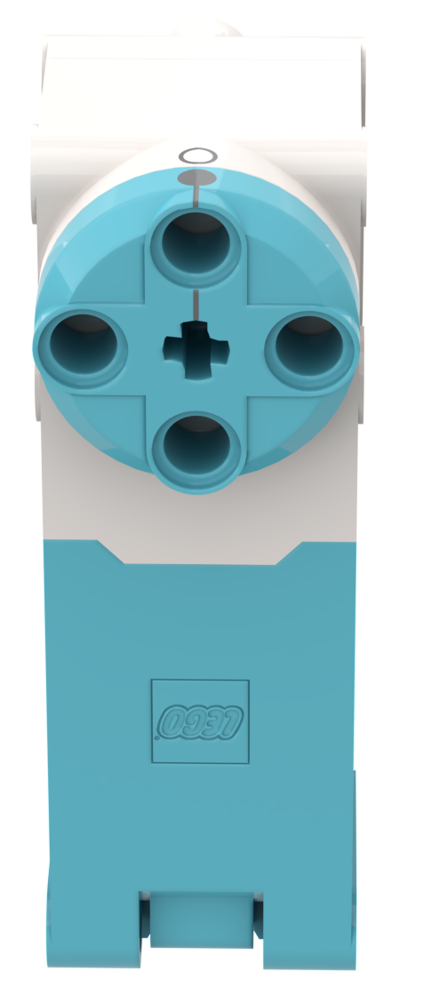
Отрицательные значения
Вы можете вводить отрицательные значения для скорости или расстояния.
Это заставит робота переместиться назад.
Если Вы введете два отрицательных значения (например, скорость и расстояние или расстояние и направление), робот переместиться вперед.
Отрицательное значение = назад
Положительное значение = Вперед

Slide 5
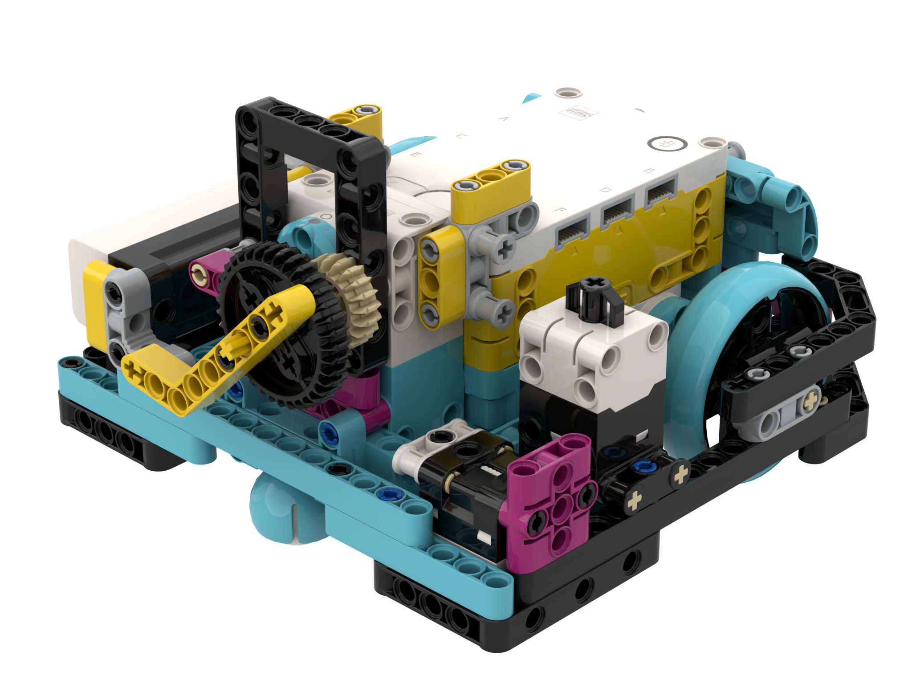
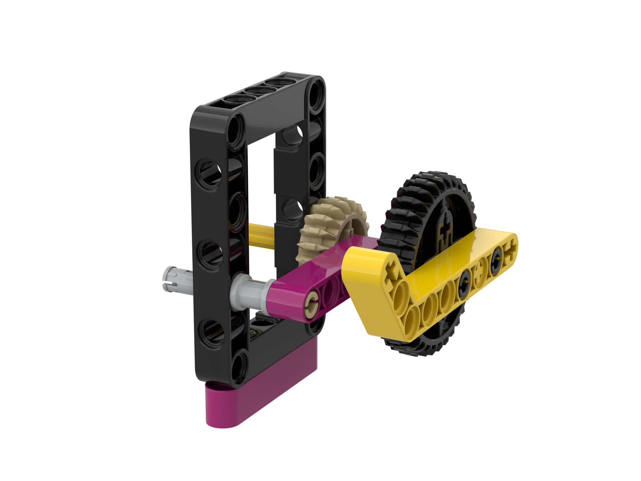
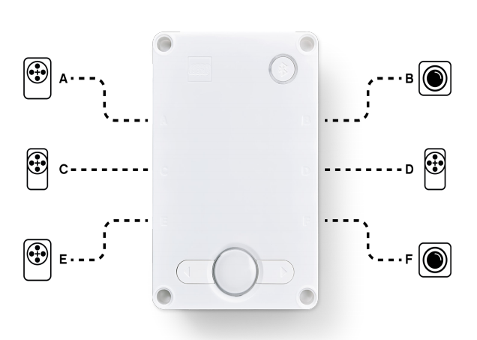
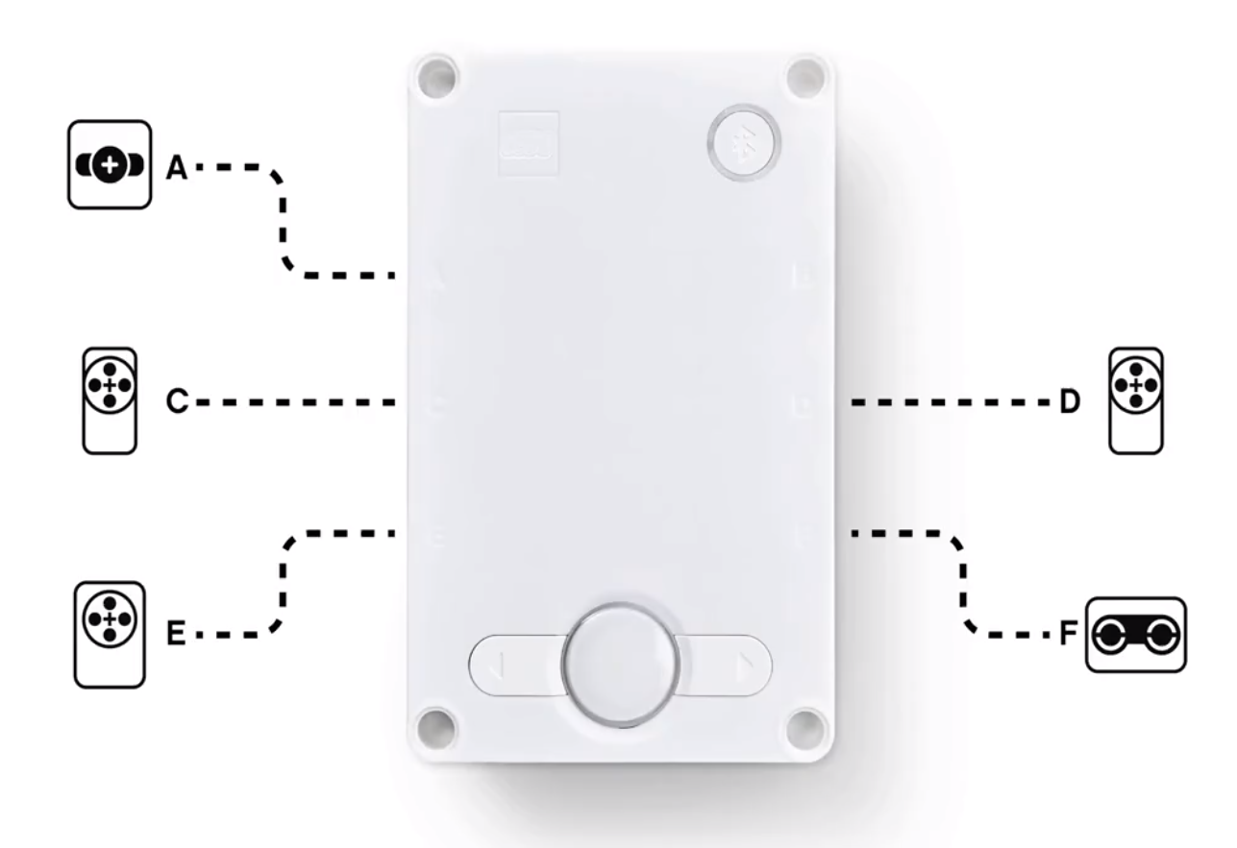
Подключение руки
Соберите руку для Droid Bot IV и присоедините к Большому Мотору, подключенному к порту D.
Конфигурация Droid Bot IV

Slide 6
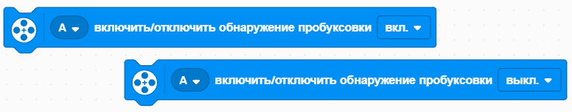
Задача 1: изучите пробуксовку с DROID Bot IV
Создайте программы с включенным обнаружением пробуксовки и с отключенным обнаружением пробуксовки.
Используя Droid Bot IV, запрограммируйте руку для поворота на 1 000 градусов.
Задержите руку, чтобы препятствовать повороту на 1 000 градусов, держите в течение нескольких секунд.
Сравните результаты каждой программы.
Спровоцируйте пробуксовку, препятствуя повороту руки, задержав на две секунды.

Slide 7
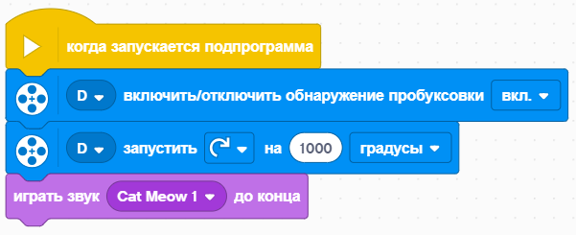
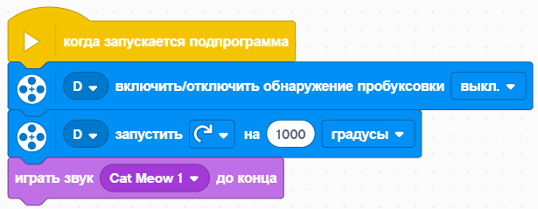
Задача 1: решение
При включении обнаружения пробуксовки код выполняется дальше, даже когда рука застряла.
Звук будет играть, даже когда Вы держите руку и препятствуете тому, чтобы она вращалась.
Звук будет играть, только тогда когда Вы отпустите руку и позволите мотору закончить свое вращение.

Slide 8
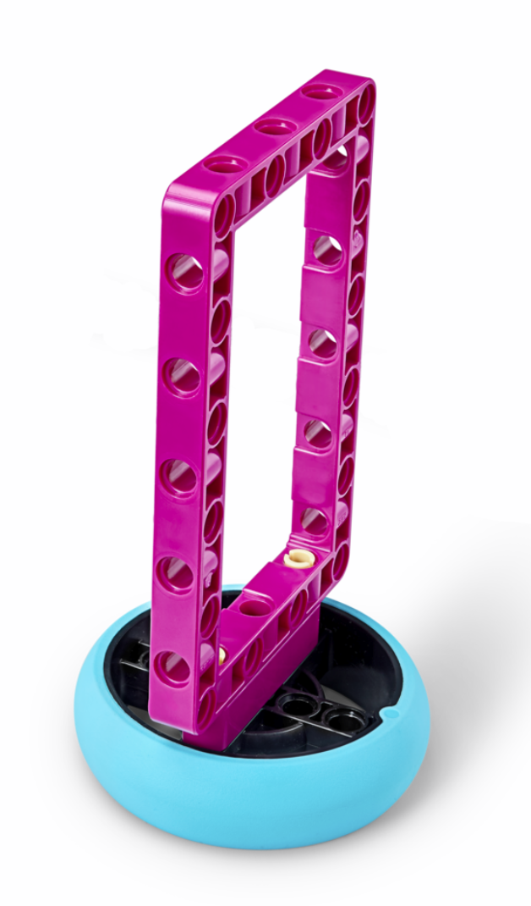
Задача 2: погрузка объекта (для ППП)
Двигайтесь вперед, возьмите рамку и возвратитесь назад.
Проверьте используется ли обнаружение пробуксовка при застревании мотора, когда мы пытаемся взять рамку.

Slide 9
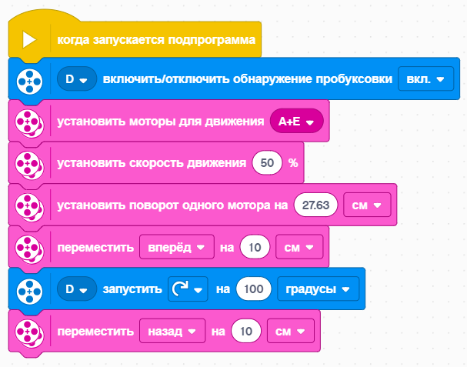
Задача 2: решение
Включите обнаружение пробуксовки
Настройте Вашего робота. Эта программа для использования ППП с большими колесами
Двигайтесь вперед до объекта
Вращайте рукой, чтобы взять рамку
Двигайтесь назад к начальной точке

Slide 10
дополнение
Подумайте о ситуациях в FIRST LEGO League, когда обнаружение пробуксовки будет полезно.
Когда робот может застрять?

Slide 11
CREDITS
This lesson was created by Sanjay Seshan and Arvind Seshan for SPIKE Prime Lessons
More lessons are available at www.primelessons.org
This work is licensed under a Creative Commons Attribution-NonCommercial-ShareAlike 4.0 International License.

